Slide 1
ФОРМИРОВАНИЕ ПРЕДСТАВЛЕНИЙ О ВЕЛИЧИНЕ И РАЗМЕРЕ ПРЕДМЕТОВ
У ДЕТЕЙ МЛАДШЕГО ДОШКОЛЬНОГО ВОЗРАСТА НА ЗАНЯТИЯХ
ПО МАТЕМАТИКЕ
Подготовила воспитатель
МБДОУ д/с № 20
Колесникова Ольга Павловна

Slide 2
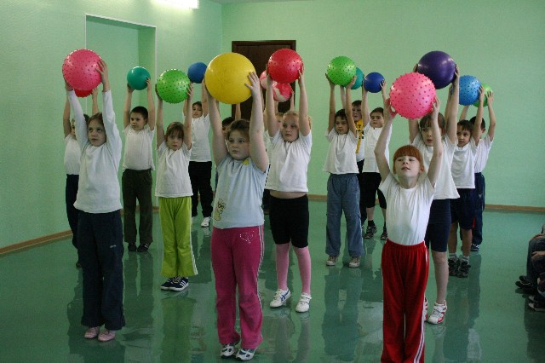
Цель исследования:
разработать серию конспектов непосредственно образовательной деятельности с детьми младшего дошкольного возраста по ознакомлению с величиной и размером предметов

Slide 3
ФОРМИРОВАНИЕ ПРЕДСТАВЛЕНИЙ О ВЕЛИЧИНЕ И РАЗМЕРЕ ПРЕДМЕТОВ У ДЕТЕЙ МЛАДШЕГО ДОШКОЛЬНОГО ВОЗРАСТА НА ЗАНЯТИЯХ ПО МАТЕМАТИКЕ
Объект исследования
обучение детей младшего дошкольного возраста на занятиях по математике
Предмет исследования
формирование представлений о величине и размере предметов у детей младшего дошкольного возраста

Slide 4
задачи исследования:
дать теоретическое обоснование проблемы;
выявить уровень развития представлений о величине и размере предметов у детей четвертого года жизни;
разработать серию занятий по математике с включением задачи по формированию представлений о величине и размере предметов и апробировать их на практике;
сформулировать выводы по результатам проведенной работы и разработать рекомендации для воспитателей по проблеме исследования

Slide 5
ГЛАВА 1. ТЕОРЕТИЧЕСКОЕ ОБОСНОВАНИЕ ПРОБЛЕМЫ
Исторические аспекты проблемы развития методики обучения математике детей дошкольного возраста
Изучение особенностей развития представлений о величине и размере предметов у дошкольников в современной психолого-педагогической литературе
Содержание и методика работы по развитию представлений о величине и размере предметов в младшей группе детского сада

Slide 6
Опытно-педагогическая работа
экспериментальным путем выявить уровень развития представлений о величине и размере предметов у детей второй младшей группы;
изучить состояние работы по теме исследования в конкретной возрастной группе детского сада;
разработать серию конспектов НОД по формированию элементарных математических представлений с включением программной задачи развития представлений о величине и размере предметов и апробировать ее на практике

Slide 7
База исследования
МБДОУ № 20
Вторая младшая группа
«Капельки»

Slide 8
ДИАГНОСТИКА УРОВНЯ РАЗВИТИЯ ПРЕДСТАВЛЕНИЙ О ВЕЛИЧИНЕ У ДЕТЕЙ МЛАДШЕГО ВОЗРАСТА
Задание № 1. «Собери куклу на прогулку»
Задание № 2. «Найди высокую елочку»
Задание № 3. «Сравни дорожки»
Задание № 4. «Найди домик»

Slide 9
Имя | №1 | №2 | №3 | №4 | Всего | уровень
Сережа А. | 3 | 3 | 3 | 3 | 12 | высокий
Ирина М. | 3 | 3 | 3 | 3 | 12 | высокий
Таня С. | 1 | 1 | 1 | 1 | 4 | низкий
Оля К. | 1 | 2 | 1 | 1 | 5 | низкий
Игорь Т. | 2 | 2 | 3 | 3 | 10 | средний
Валера М. | 2 | 2 | 1 | 1 | 6 | средний
Надя Г. | 2 | 2 | 2 | 2 | 8 | средний
КатяН. | 2 | 2 | 2 | 2 | 8 | средний
Света Р. | 2 | 2 | 2 | 2 | 8 | средний
Гриша П. | 2 | 2 | 2 | 2 | 8 | средний
Валера Т. | 2 | 2 | 2 | 2 | 8 | средний
Тимоша У. | 2 | 2 | 2 | 2 | 8 | средний
Саша Е. | 2 | 2 | 2 | 3 | 9 | средний
Галя П. | 1 | 2 | 2 | 2 | 7 | средний

Slide 10
Результаты диагностирования

Slide 11
АНАЛИЗ РАБОТЫ ВОСПИТАТЕЛЯ
ЦЕЛЬ:
проанализировать использование форм и методов работы с детьми по проблеме.
МЕТОДЫ:
- анализ документации
- беседа с педагогом
- анализ развивающей среды.

Slide 12
Беседа с воспитателем
Какую программу вы используете в воспитательно-образовательной работе.
В каких видах детской деятельности вы осуществляете формирование знаний и представлений о величине.
Какие методы и средства при этом используете.
Как организуется преемственность в работе с семьей.

Slide 13
Наблюдение за работой воспитателя
Цель:
изучить особенности воспитательно-образовательного процесса во второй младшей группе
рассмотреть оснащение педагогического процесса по проблеме
охарактеризовать наличие игрового оборудования для закрепления знаний о величине и размере предметов

Slide 14
ФОРМИРУЮЩИЙ ЭТАП
Разработка занятий и систематизация серии игр для детей младшего возраста
Апробация в ходе воспитательно-образовательной работы с детьми занятий и игр с математическим содержанием
Организация работы с родителями
Составление рекомендаций по вопросам обучения основам математики

Slide 15
Тематика занятий и игр
«Прогулка по чудесной полянке»
«Встреча с Клоуном»
«Гномы Бом, Бим и Бум в гостях у детей»

Slide 16
Прогулка по чудесной полянке
Цель занятия
продолжать учить сравнивать предметы разной длины, ширины, упражнять в употреблении слов: шире-уже, широкий-узкий, длинный-короткий;

Slide 17
Встреча с Клоуном
Цель занятия:
учить различать и правильно называть длинную и короткую дорожки, используя приемы наложения и приложения

Slide 18
Гномы Бом, Бим и Бум в гостях у детей
Цель занятия:
закреплять навыки сравнения предметов по длине приемами наложения и приложения;

Slide 19
РЕКОМЕНДАЦИИ
Ведущей формой обучения представлениям о величине и размере предметов являются занятия. При организации и проведении занятий необходимо следовать педагогическим заповедям:
поощрять все усилия ребенка и само его стремление узнать новое;
избегать отрицательных оценок результатов деятельности;
сравнивать результаты работы ребенка только с его же собственными результатами;
с отстающими детьми начинать усваивать новый материал раньше, чем со всей группой.

Slide 20
СПАСИБО ЗА ВНИМАНИЕ

